Slide 1
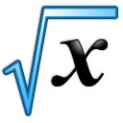
«Мир удивительных квадратных корней»
ВЕБ—КВЕСТ

Slide 2
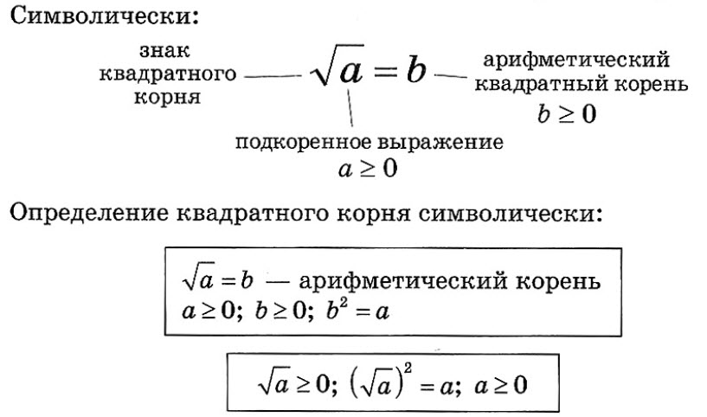
Тема: «Квадратные корни»
Скажи мне – и я забуду, Покажи мне – и я запомню, Вовлеки меня – и я пойму.
(Древняя китайская мудрость)

Slide 3
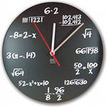
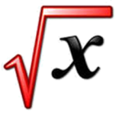
Введение
Уважаемые участники ВЕБ – Квеста, мы приглашаем вас совершить путешествие в мир «Квадратных корней».
Это удивительное путешествие в мир математики, в мир далекого прошлого , настоящего и будущего.

Slide 4
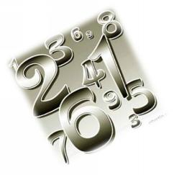
«Математика - это широкий
чудесный пейзаж,
открытый перед всеми,
для кого мышление
составляет
величайшую радость».
С. Коваль.

Slide 5
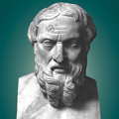
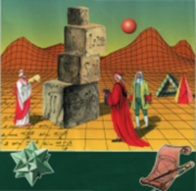
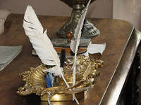
РОЛИ
ИСТОРИКИ
МАТЕМАТИКИ
ЛИТЕРАТОРЫ
ФИЗИКИ

Slide 6
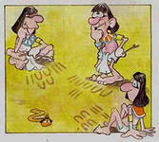
ИСТОРИКИ
"ВСЕ ЕСТЬ ЧИСЛО»
Пифагорейцы

Slide 7
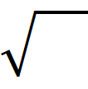
История квадратного корня.
История современного обозначения корня, а также самого названия «корень». С древних времён в уравнениях, как правило, фигурировали как неизвестное, так и его степени, т.е. неизвестное являлось основой возникающих соотношений. Индийцы называли его «мула» – корень (дерева), основание, начало; арабы – «джузр» – корень, основание квадрата. Арабские учёные представляли себе квадрат числа вырастающим из корня – как растение.
Европейцы перевели его на латынь как «radix» - «корень». Так возник математический термин «радикал». С этим названием связан и привычный нам значок корня

Slide 8
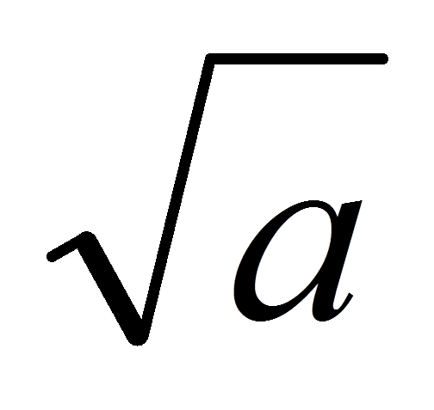
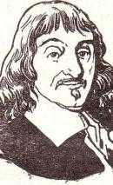
На протяжении нескольких веков математики вслед за Леонардо Пизанским квадратный корень обозначали Rх(сокращение от слова radix).
Постепенно Rх превратилось в строчную r.
В книге по алгебре Кристофа Рудольфа – первом руководстве подобного рода, написанном на немецком языке (1525г.),- вместо r используется значок √. Этот символ уже похож на тот, которым пользуемся и мы.
А горизонтальную черту над выражением под радикалом ввёл в 1637г. Рене Декарт.
31.03.1596 –
11.02.1650 г.

Slide 9
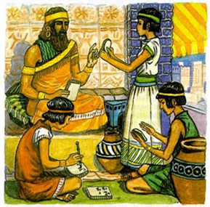
Математики
«Математика это то, посредством чего люди
управляют природой и собой».
А.Н. Колмогоров

Slide 10
Определение:
Арифметическим квадратным корнем из числа а называется неотрицательное число в, квадрат которого равен а.

Slide 11
Как быстро извлекать квадратные корни
Довольно часто при решении задач мы сталкиваемся с большими числами, из которых надо извлечь квадратный корень. Существует алгоритм, с помощью которого эти корни считаются почти устно.
Алгоритм :
1. Ограничить искомый корень сверху и снизу числами, кратными 10. Таким образом, мы сократим диапазон поиска до 10 чисел;
2. Из этих 10 чисел отсеять те, которые точно не могут быть корнями. В результате останутся 1—2 числа;
3. Возвести эти 1—2 числа в квадрат. То из них, квадрат которого равен исходному числу, и будет корнем.
Прежде чем применять этот алгоритм на практике, давайте посмотрим на каждый отдельный шаг.

Slide 12
1.Ограничение корней
2.Отсев заведомо лишних чисел
3.Финальные вычисления
Примеры вычисления корней
Задача. Вычислите квадратный корень:
Для начала выясним, между какими числами лежит число 576:
400 < 576 < 900
20^2 < 576 < 30^2
Теперь смотрим на последнюю цифру. Она равна 6. Когда это происходит? Только если корень заканчивается на 4 или 6. Получаем два числа:
24; 26.
Осталось возвести каждое число в квадрат и сравнить с исходным:
24^2 = (20 + 4)2 = 576

Slide 13
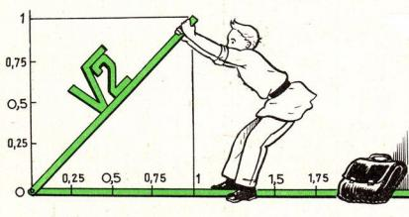
4. 3,56… - иррациональное число
Λ
Λ
Λ
Λ

Slide 14
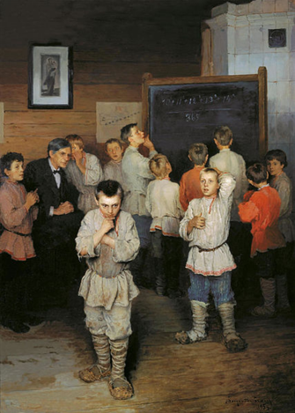
ЛИТЕРАТОРЫ
В математике есть своя красота, как в живописи и поэзии.
(Н.Е. Жуковский)

Slide 15
Миниатюра, которую разыгрывают ученики. За столом сидит ученик, он в роли учителя математики. К столу прикреплен плакат «Экзамен по математике». Вбегает ученик. - Извлекать корни умеешь? – спрашивает экзаменатор. Ученик: - Да. Конечно. Нужно потянуть за стебель растения посильнее, и корень его извлечется из почвы. - Нет, я имела в виду другой корень, например, из девяти. - Это будет «девя», так как в слове «девять» суффиксом является «ть». - Ты меня не совсем понял, я имела в виду корень квадратный. - Квадратных корней не бывает. Они бывают мочковатые и стержневые. - Арифметический квадратный корень из девяти? - А, тогда три, так как три в квадрате равно девяти.

Slide 16
Афоризмы и Цитаты на тему КОРЕНЬ
Извлечение квадратного корня- ночной кошмар стоматолога. (Елена Сиренка / КОРЕНЬ , ЗУБНЫЕ ВРАЧИ)
Нонсенс: с такими еврейскими корнями - и без зубов! (Гарри Симанович / КОРЕНЬ )
Не находишь истину в корне, ищи её в ветках. (Гарри Симанович / ПРАВДА , КОРЕНЬ)
БЕДность и БЕДа растут из одного корня. (Сергей Федин / БЕДНОСТЬ , БЕДА, КОРЕНЬ)

Slide 17
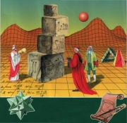
ФИЗИКИ
Математику уже затем учить надо, что она ум в порядок приводит.
(М.В. Ломоносов)

Slide 18
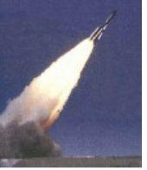
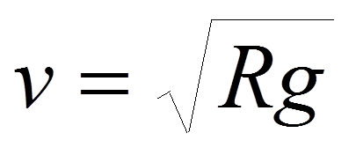
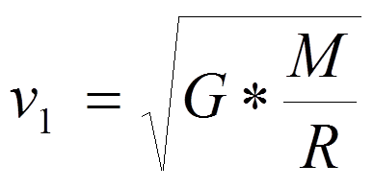
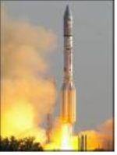
С какой скоростью должна лететь ракета, чтобы оторваться от земли можно найти по формуле:
R-радиус земного
шара
скорость ракеты
ускорение свободного падения
При определении первой космической скорости
G-гравитационная постоянная;
M-масса Земли;
R-радиус Земли.

Slide 19
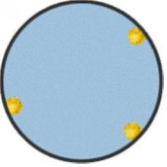
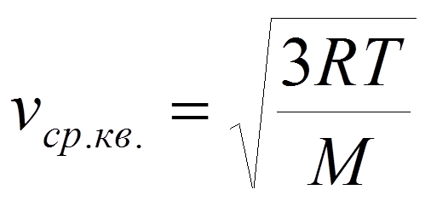
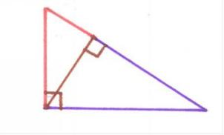
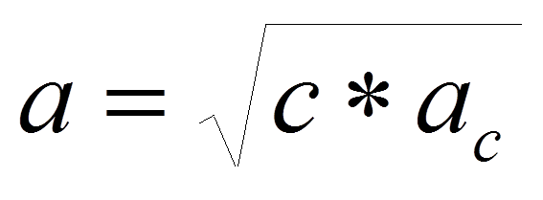
При броуновском движении средняя квадратичная скорость молекул газа находится по формуле

Slide 20
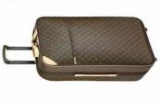
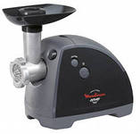
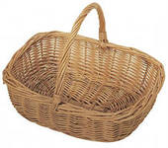
РЕФЛЕКСИЯ
« Считай несчастным тот день или тот час, в который ты не усвоил ничего нового и
ничего не прибавил к своему образованию»
Я. А. Коменский.
Чемодан – всё, что пригодится в дальнейшем.
Мясорубка – информацию переработаю.
Корзина – всё выброшу.
Уважаемые участники ВЕБ-квеста!
Подумайте, куда бы вы положили
всю информацию,
которую сейчас получили.

Slide 21
«Для остановки нет причин,
Иду скользя.
И в мире нет таких вершин,
Что взять нельзя!»
(В. Высоцкий)

